Slide 1
Modul 5: Demokratiformer
Forløb: Politik og ideologi

Slide 2
Plan
Aktuelt
Hints
Summeøvelser
Den demokratiske samtale

Slide 3
Aktuelt

Slide 4
Hint – gæt en demokratiform
Tre og tre.
En elev gætter, de to andre beskriver

Slide 5
Demokrati

Slide 6
Direkte demokrati

Slide 7
Repræsentativt demokrati

Slide 8
Konkurrencedemokrati

Slide 9
Deltagelsesdemokrati

Slide 10
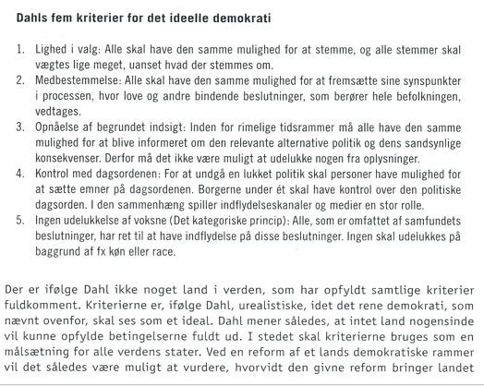

Slide 11
Demokrati-idealer
Konkurrencedemokratiet – Alf Ross
Det repræsentative demokrati ses som selve idealet. Befolkningen skal ikke tage stilling til alt muligt, men overlade til politikerne at træffe de nødvendige afgørelser. Befolkningens politiske deltagelse udøves ved deltagelse i regelmæssige valg, hvor vælgerne kan afsætte de politikere, der ikke har levet op til deres tillid.
Denne opfattelse ser det repræsentative demokrati som en konkurrence mellem politiske eliter (pluralisme).
Deltagelsesdemokrati – Hal Koch
I en deltagelsesdemokratisk opfattelse er det repræsentative demokrati nærmest en nødløsning, der anvendes, fordi det foretrukne direkte demokrati indebærer nogle praktiske vanskeligheder. Befolkningen skal inddrages mest muligt i beslutningsprocesserne, og det folkelige engagement i partier og græsrodsbevægelser er et ubetinget gode, fordi det har en politisk opdragende funktion. Demokrati skal være folkeopdragende.

Slide 12
Diskussionsøvelse
Diskuter, hvilken slags demokrati vi har i Danmark. Konkurrencedemokrati? Deltagelsesdemokrati? Eller en blanding af begge dele?

Slide 13
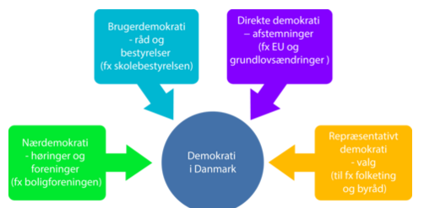
Det danske demokrati

Slide 14
Parlamentarisme
Den grundlæggende tanke bag parlamentarismen er, at der skal være overensstemmelse mellem parlamentet og regeringen.

Slide 15
Positiv og negativ parlamentarisme
Positiv parlamentarisme indebærer, at en regering skal have en godkendelse fra parlamentet for at kunne overtage regeringsmagten. Regeringen skal altså have et flertal bag sig. Fx: Tyskland og Israel.
Negativ parlamentarisme indebærer, at en regering ikke må have et flertal imod sig for at kunne overtage og beholde regeringsmagten. Det er langt den mest almindelige form for parlamentarisme
Notes:
Hvor har man negativ parlamentarisme?

Slide 16
Den demokratiske samtale
Læs artiklen ” Den demokratiske samtale blomstrer i det danske sommerland
Hvilken form for demokrati er der tale om i artiklen?
Diskuter hvorvidt online-demokrati styrker eller svækker demokratiet

